Slide 1
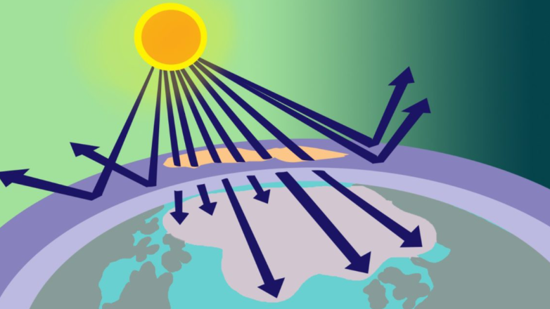
OZÓNOVÁ VRSTVA a jej STENŠOVANIE
Bc. Kristína Chovancová

Slide 2
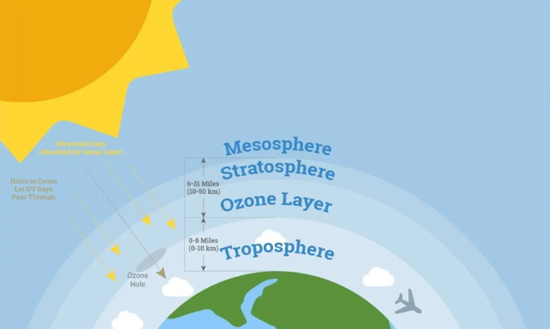
25-35 km nad zemským povrchom
Zvýšený pomer ozónu O₃
oproti dvojatómovému kyslíku O₂

Slide 3
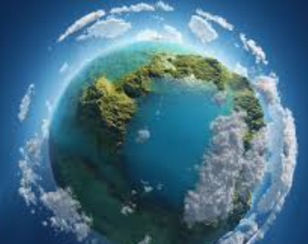
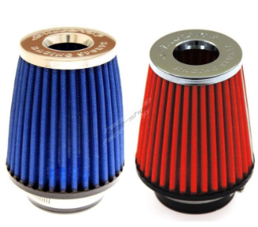
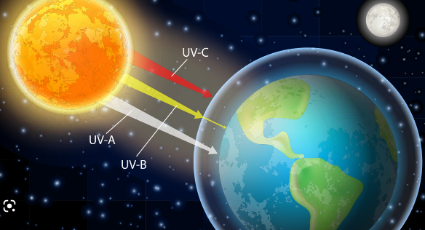
Čo je ozónová vrstva?
Funguje ako filter, vytvára ochrannú vrstvu, ktorá obaľuje Zem a pohlcuje väčšinu ultrafialového žiarenia skôr, ako sa dostane na zemský povrch.

Slide 4
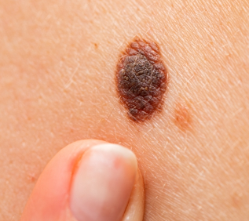
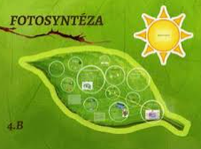
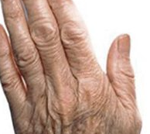
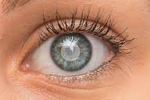
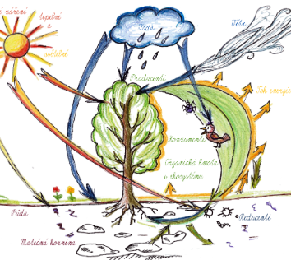
Prečo potrebujeme ozónovú vrstvu ?
Škodlivé účinky pre človeka
Choroby: starnutie pokožky, rozšírenie pigmentovaných znamienok, zvýšené riziko rakoviny kože, poškodenie zraku, oslabenie imunity a mnohé zápalové ochorenia
Negatívny vplyv na ekosystém
Poškodenia zraku u zvierat
Znížená aktivita fotosyntézy u morských rias

Slide 5
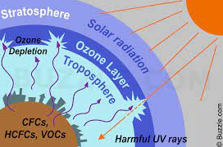
Už niekoľko desaťročí môžeme pozorovať stenčovanie ozónovej vrstvy v oblasti celej zemegule. Je to spôsobené civilizačnými vplyvmi. V súčasnosti poznáme viac ako 200 chemických reakcií procesu rozkladu ozónu.

Slide 6
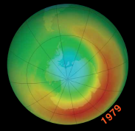
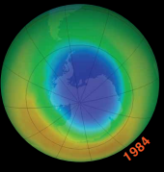
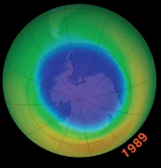
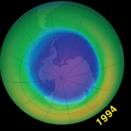
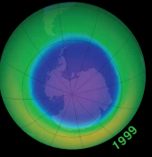
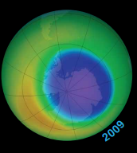
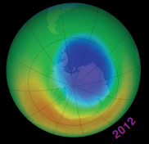
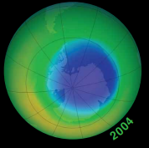

Slide 7
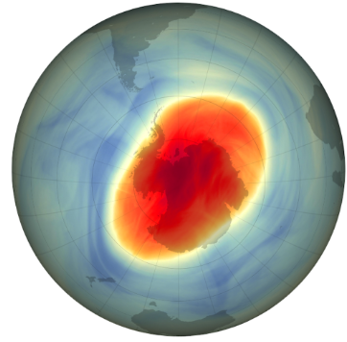
A ako vyzerá ozónová diera dnes ?

Slide 8
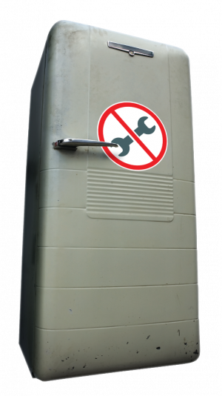
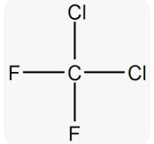
Čo je príčinou vzniku ozónovej diery?
Freóny zlúčeniny halogénderivátov
-obsahujú minimálne 2 typy halogénových substituentov, pričom jedným je fluór.
-používané v chladničkách

Slide 9
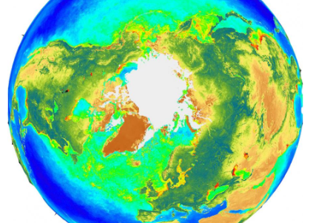
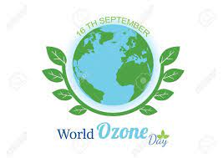
1987 Montrealský protokol
1994 16. september Medzinárodný deň ochrany ozónovej vrstvy

Slide 10
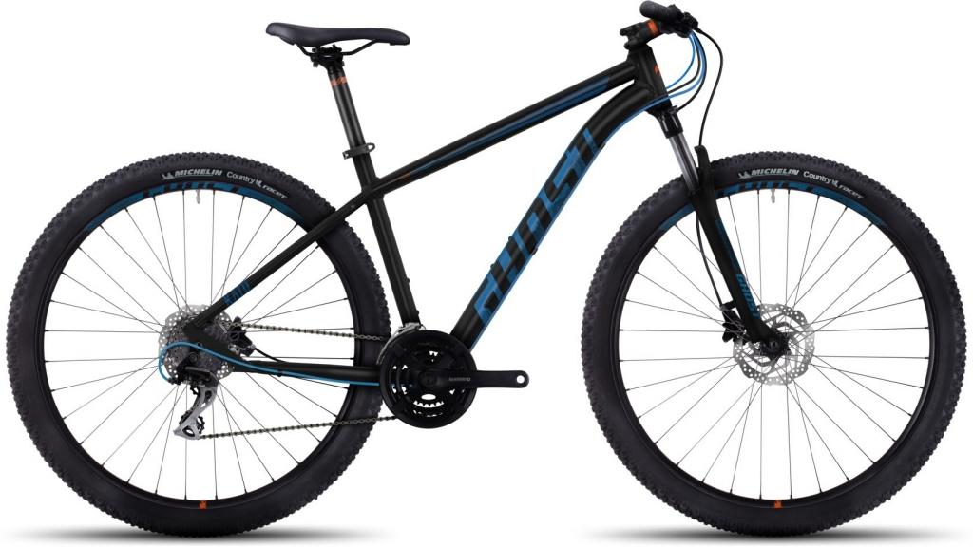

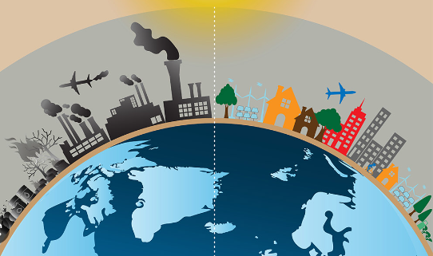
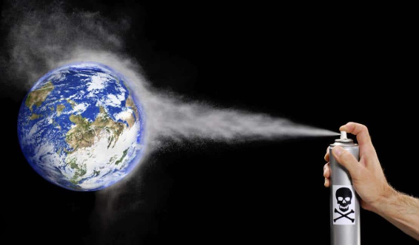
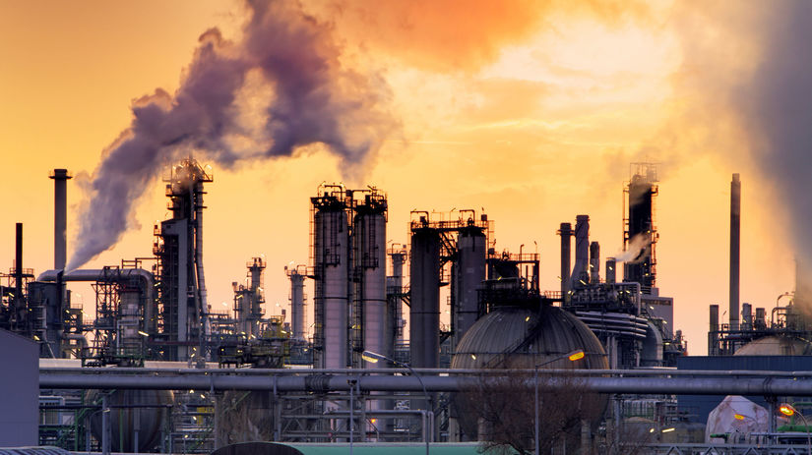
Ako predísť zväčšovaniu ozónovej diery ?
Cestovať menej autom využívať viac samopohonné dopravné prostriedky
Nevyužívať parfémy a rôzne spreje
Fabriky by mali mať na komínoch filtre

Slide 11
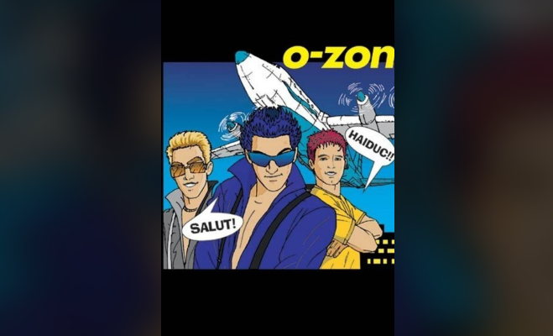
ĎAKUJEM ZA POZORNOSŤ

